Slide 1



免责声明：如果本课程内有任何内容侵害了您的权益，请您及时联系我们 潭州教育全球教学服务中心热线：4001567315
教学监督热线 400-1567-315
Python爬虫高级课教室
讲师：空山 时间：2018年5月
Notes:
本PPT模板部分元素使用了幻灯片母版制作。如果需要修改，点击-视图-幻灯片母版-修改 完成后关闭编辑母版即可。

Slide 2
教学监督热线 400-1567-315
上节知识点回顾
01. Scrapy shell使用
02. Spider源码解析
03. 腾讯招聘信息抓取案例

Slide 3

教学监督热线 400-1567-315
PART THERR
课时三

Slide 4
课时三问题引入
01
为什么要学Crawlspider?
02
CrawlSpider重要方法有哪些？
03
怎样创建Crawlspider类文件？
04
怎样编写crawlspider爬数据？

Slide 5
知识点一问题解答
01
为什么要学crawlSpider?
爬取一般网站常用的spider。其定义了一些规则(rule)来提供跟进link的方便的机制。 也许该spider并不是完全适合您的特定网站或项目，但其对很多情况都使用。 因此您可以以其为起点，根据需求修改部分方法。当然您也可以实现自己的spider。
官方文档：http://scrapy-chs.readthedocs.io/zh_CN/0.24/topics/spiders.html#crawlspider

Slide 6
知识点二问题解答
02
03
CrawlSpider重要方法有哪些？ ----》rules（1）
CrawlSpider使用rules来决定爬虫的爬取规则，并将匹配后的url请求提交给引擎。所以在正常情况下，CrawlSpider不需要单独手动返回请求了。
在rules中包含一个或多个Rule对象，每个Rule对爬取网站的动作定义了某种特定操作，比如提取当前相应内容里的特定链接，是否对提取的链接跟进爬取，对提交的请求设置回调函数等。
如果多个rule匹配了相同的链接，则根据规则在本集合中被定义的顺序，第一个会被使用。

Slide 7
知识点二问题解答
02
03
CrawlSpider重要方法有哪些？ ----》rules（2）
class scrapy.spiders.Rule(
Link_extractor,
callback = None,
cb_kwargs = None,
follow = None,
process_links = None,
process_request = None
)
link_extractor：是一个Link Extractor对象，用于定义需要提取的链接。
callback： 从link_extractor中每获取到链接时，参数所指定的值作为回调函数，该回调函数接受一个response作为其第一个参数。
注意：当编写爬虫规则时，避免使用parse作为回调函数。由于CrawlSpider使用parse方法来实现其逻辑，如果覆盖了 parse方法，crawl spider将会运行失败。
follow：是一个布尔(boolean)值，指定了根据该规则从response提取的链接是否需要跟进。 如果callback为None，follow 默认设置为True ，否则默认为False。
process_links：指定该spider中哪个的函数将会被调用，从link_extractor中获取到链接列表时将会调用该函数。该方法主要用来过滤。
process_request：指定该spider中哪个的函数将会被调用， 该规则提取到每个request时都会调用该函数。 (用来过滤request)

Slide 8
知识点二问题解答
02
03
CrawlSpider重要方法有哪些？ ----》LinkExtractors
class scrapy.linkextractors.LinkExtractor(
allow = (),
deny = (),
allow_domains = (),
deny_domains = (),
deny_extensions = None,
restrict_xpaths = (),
tags = ('a','area'),
attrs = ('href'),
canonicalize = True,
unique = True,
process_value = None
)
主要参数：
allow：满足括号中“正则表达式”的URL会被提取，如果为空，则全部匹配。
deny：满足括号中“正则表达式”的URL一定不提取（优先级高于allow）。
allow_domains：会被提取的链接的domains。
deny_domains：一定不会被提取链接的domains。
restrict_xpaths：使用xpath表达式，和allow共同作用过滤链接。

Slide 9
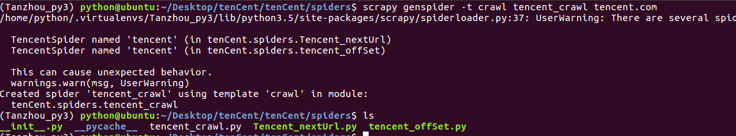
知识点三问题解答
03
Crawlspider怎样使用？——》创建爬虫文件
创建一个crawlspider文件：
Scrapy genspider –t crawl “spider_name” “url”

Slide 10
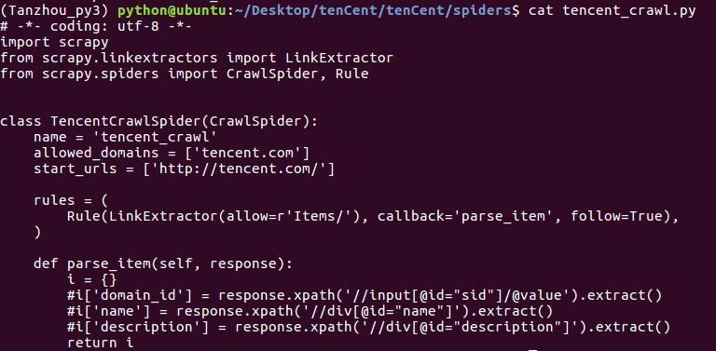
知识点三问题解答
03
Crawlspider怎样使用？——》CrawlSpider
CrawlSpider是Spider的派生类，
Spider类的设计原则是只爬取start_url列表中的网页，
而CrawlSpider类定义了一些规则(rule)来提供跟进link的方便的机制，
从爬取的网页中获取link并继续爬取的工作更适合。

Slide 11
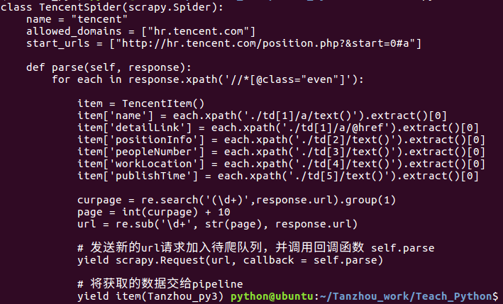
03
怎样编写spider爬数据？==》爬取腾讯招聘信息

Slide 12
03
04
怎样编写crawlspider爬数据？

Slide 13

本节知识点回顾
CrawlSpider的优点
CrawlSpider的使用
腾讯招聘信息抓取案例（CrawlSpider）

Slide 14
教学监督热线 400-1567-315
THANK
YOU
讲师：空山 时间：2018年5月

